Slide 1
檢查相機

Slide 2
檢查相機
Scutimer 每1000次中斷
flag_update_RTC_status = 1
若無穩定影像信號flag
flag_update_dongle_status = 1
main_loop
If(flag_update_RTC_status == 1)
更新RTC時間
GPIO Handler
有/無穩定影像信號(60p)
flag_update_dongle_status = 1
If(flag_update_dongle_status == 1)
{
g_conn_status = psuart0_dongle_ping()
檢查相機/dongle狀態改變
}
psuart0_dongle_ping ()
{
更新有無穩定影像信號flag
判斷dogle有無
}

Slide 3
檢查相機
相機狀態
影像狀態
2秒
中斷
狀態顯示
軟體處理

Slide 4

調整亮度
原設定 WPT 42 54 66 78 90
BPT WPT-10
無預設值 WPT 20 30 40 50 60
BPT WPT-15
有預設值N WPT N-20 N-10 N N+10 N+20
BPT WPT-15

Slide 5
色彩校正與亮度設定
王文俊

Slide 6
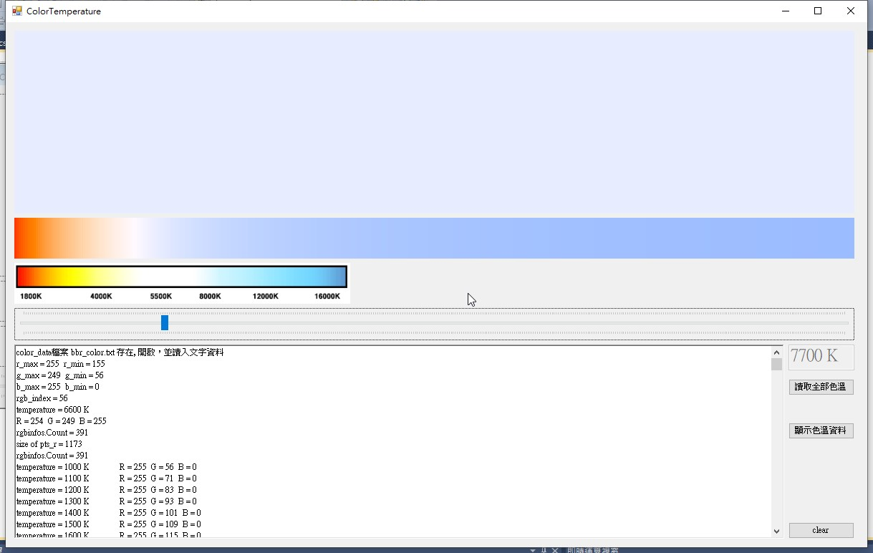
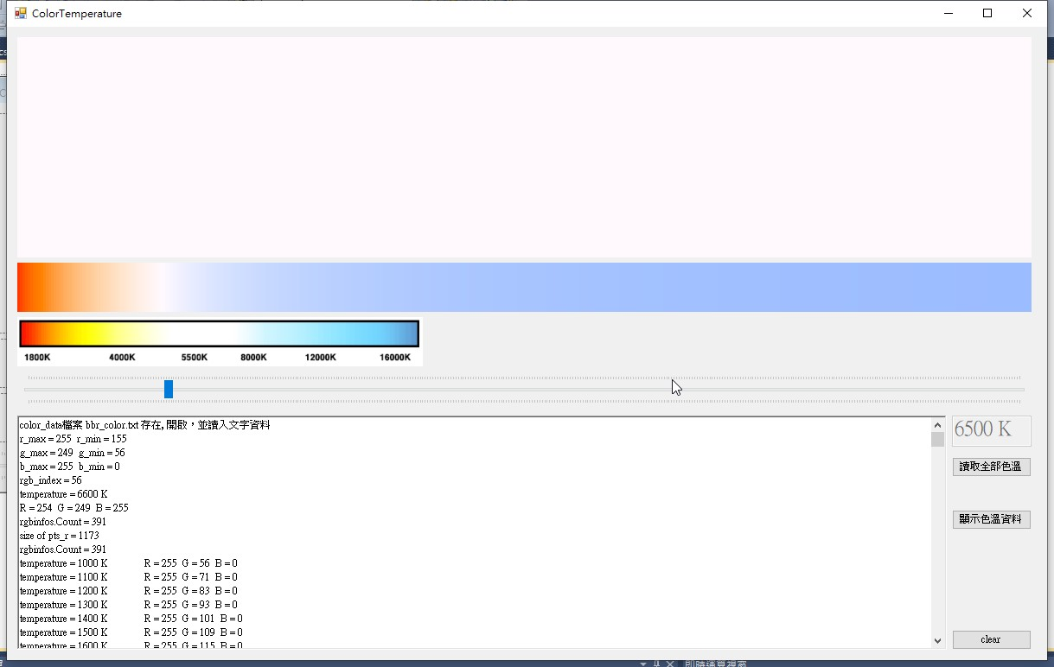


色彩校正
原設定 | 色溫7700K
新設定 | 色溫6500K 飽和度75% 飽和度100% 飽和度75％
7700K
6500K

Slide 7
亮度設定
原設定 WPT 42 54 66 78 90
BPT WPT-10
有預設值N WPT N-20 N-10 N N+10 N+20
BPT WPT-15
目前預設值N=40
每次色彩校正時，先將亮度設為40，色彩校正完後，套用亮度3的設定。

Slide 8
相機初始化流程
相機上電，相機初始化
相機穩定輸出影像2秒後，軟體開始動作。
讀取相機內的色彩參數並套用，讀取亮度設定值。
檢查相機是否過期。
設定相機亮度。

Slide 9
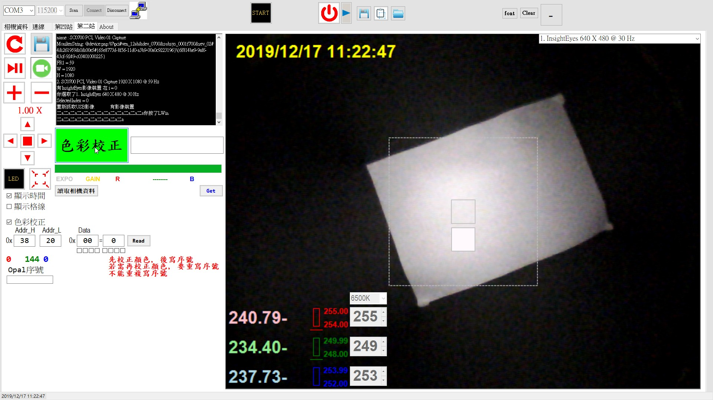

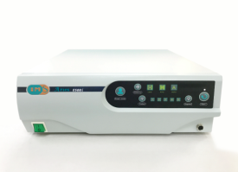
色彩校正與亮度設定
按這個就好，
事情一起做。
校正完，
直接套用結果。
需要更新主機程式。

Slide 10
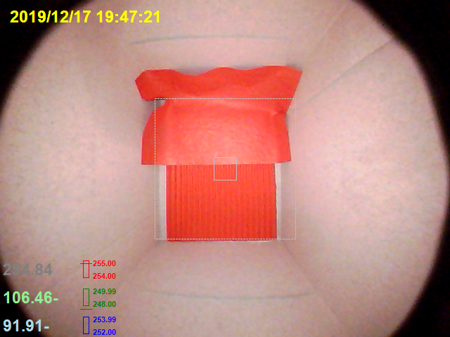
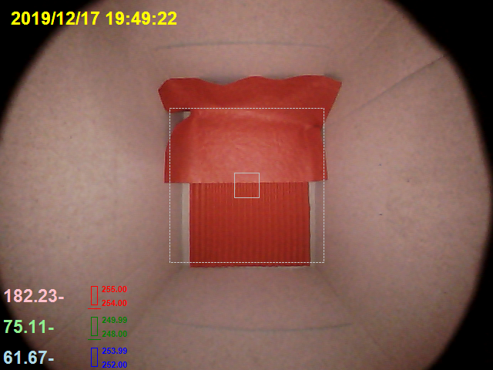
色彩校正比較
Before(7700K) After(6500K+飽和度+亮度)

Slide 11
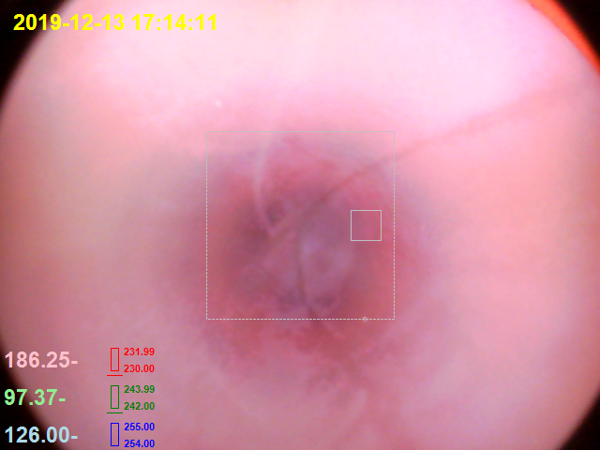
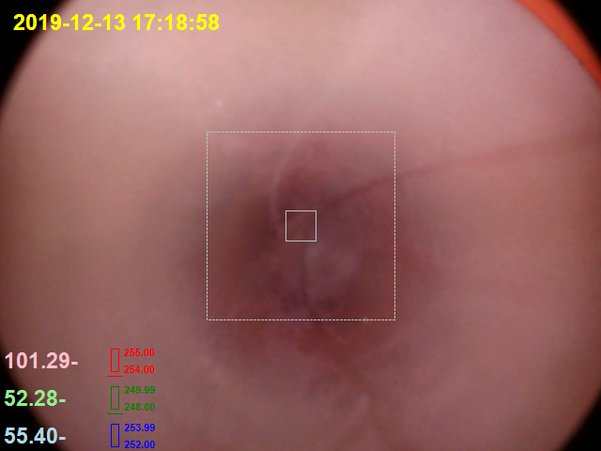
色彩校正比較
Before(7700K) After(6500K+飽和度+亮度)

Slide 12
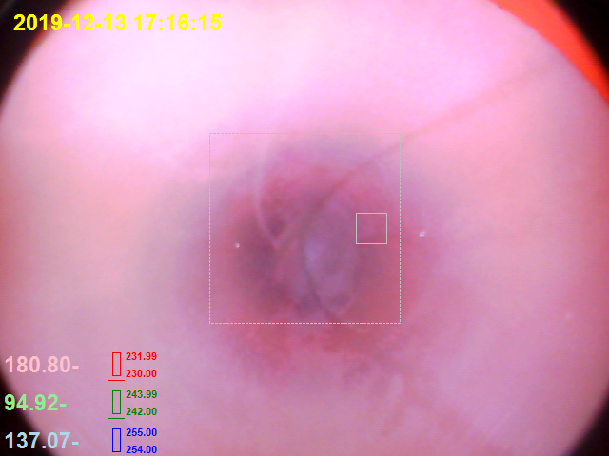
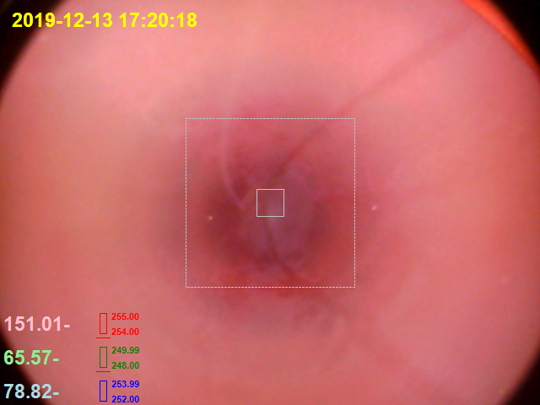
色彩校正比較
Before(7700K) After(6500K+飽和度+亮度)

Slide 13
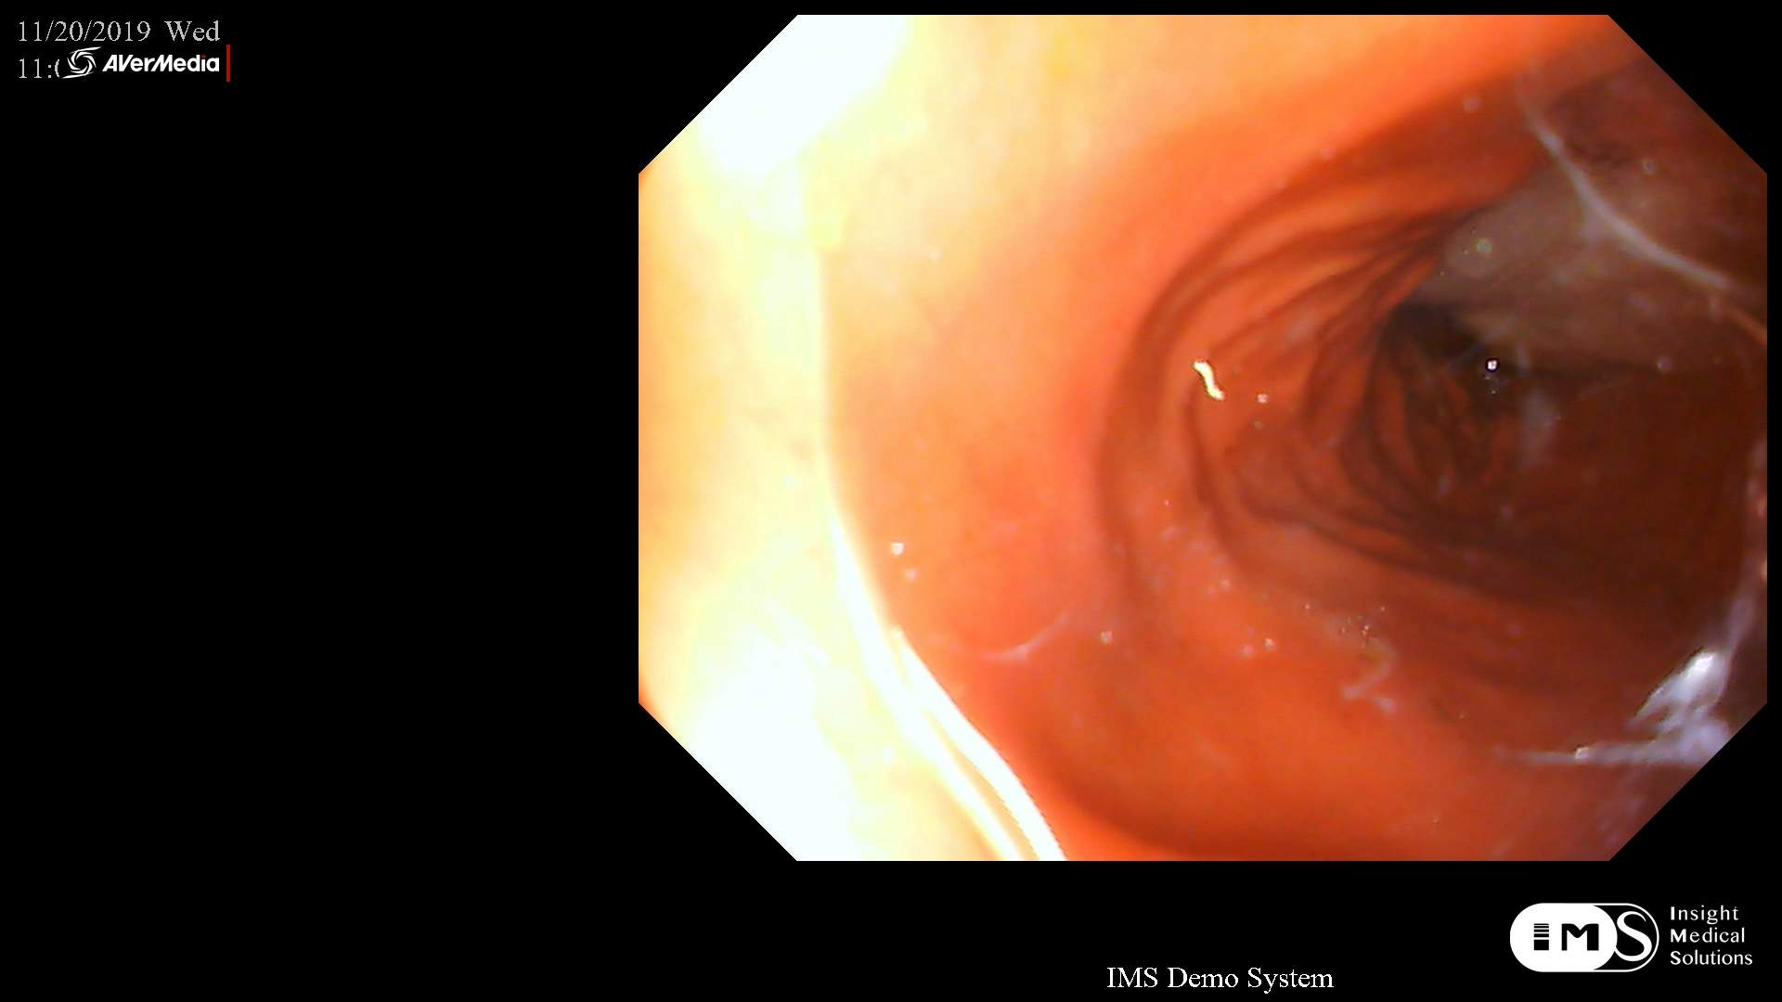
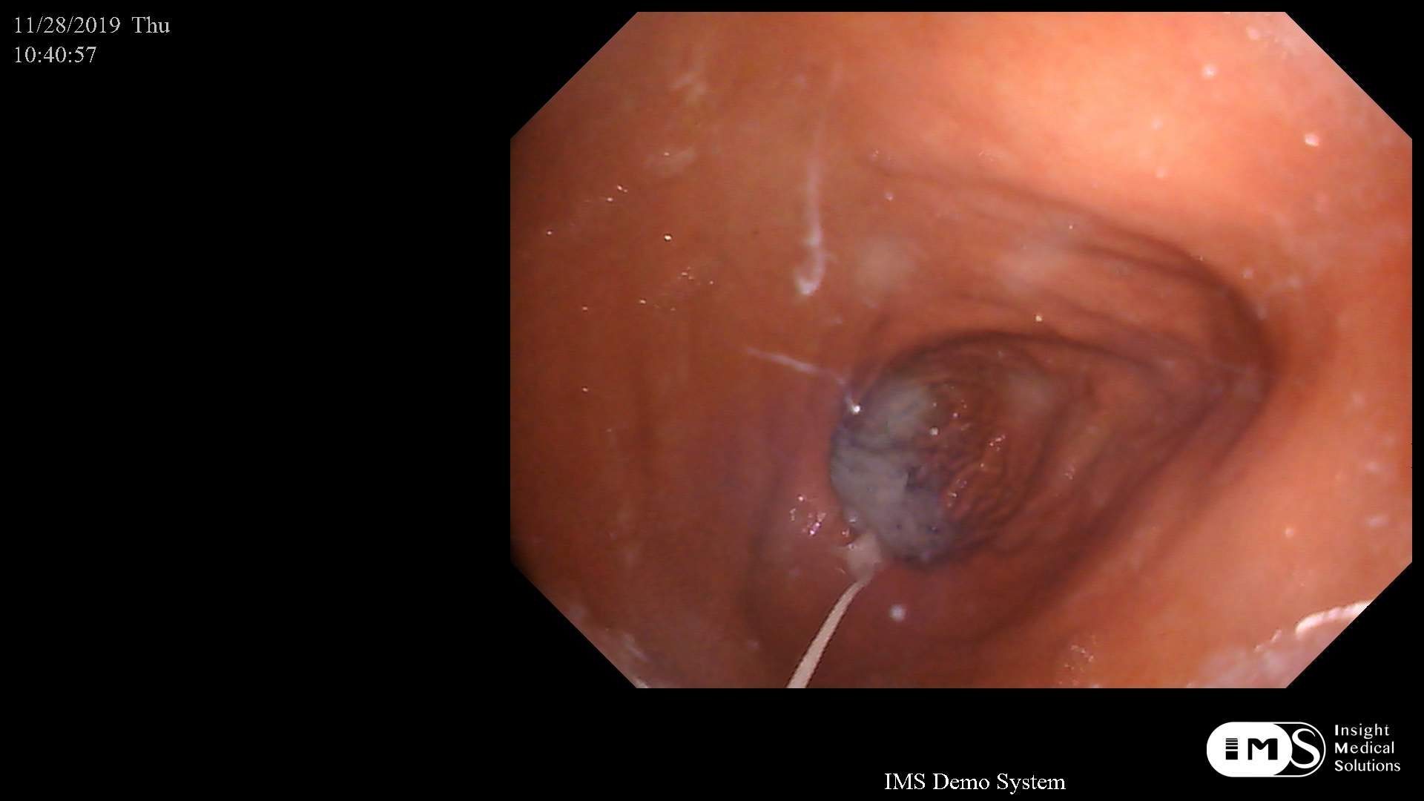
色彩校正比較
Before(7700K) After(6500K+飽和度+亮度)

Slide 14
新舊版本交互使用狀況
 | 舊主機程式 | 新主機程式
無設定相機 | 無色彩改變，原預設亮度
舊設定相機 (7700K) 使用imsLink_A03 | 舊色彩設定，原亮度設定 (7700K)
新設定相機 (6500K+飽和度+亮度) 使用imsLink_A04 | 新色彩設定， 原亮度設定 (6500K+飽和度) | 新色彩設定， 新亮度設定 (6500K+飽和度+亮度)
Note : 1. 可以用工廠模式分辨新舊主機程式、相機設定。
2. 對產線而言，使用新主機程式，可以生產新舊設定相機。

